Slide 1
Расширение Прав и Возможностей Женщин для Профилактики Раликализации ведущей к Насильственному Экстремизму
ПООЖ «Мутакалим»
13-14 сентября
Симпозиум «Противодействие экстремизму онлайн»

Slide 2
Прогрессивное Общественное объединение Женщин «Мутакалим»
Повышение правового сознания женщин;
Расширение экономических возможностей женщин;
Повышение роли женщины в процессах обеспечения мира и безопасности;
Расширение участия женщин в процессе принятия решений;
Религиозное просвещение женщин;
Благотворительность;

Slide 3
Акция "Мы против насилия" в рамках проекта "Многосекторное сотрудничество в целях межэтнического миростроительства в Кыргызстане". Бишкек, 2015 г.

Slide 4
Notes:
Баткен – раздача материалов – Миростроительство 2014-2015

Slide 5
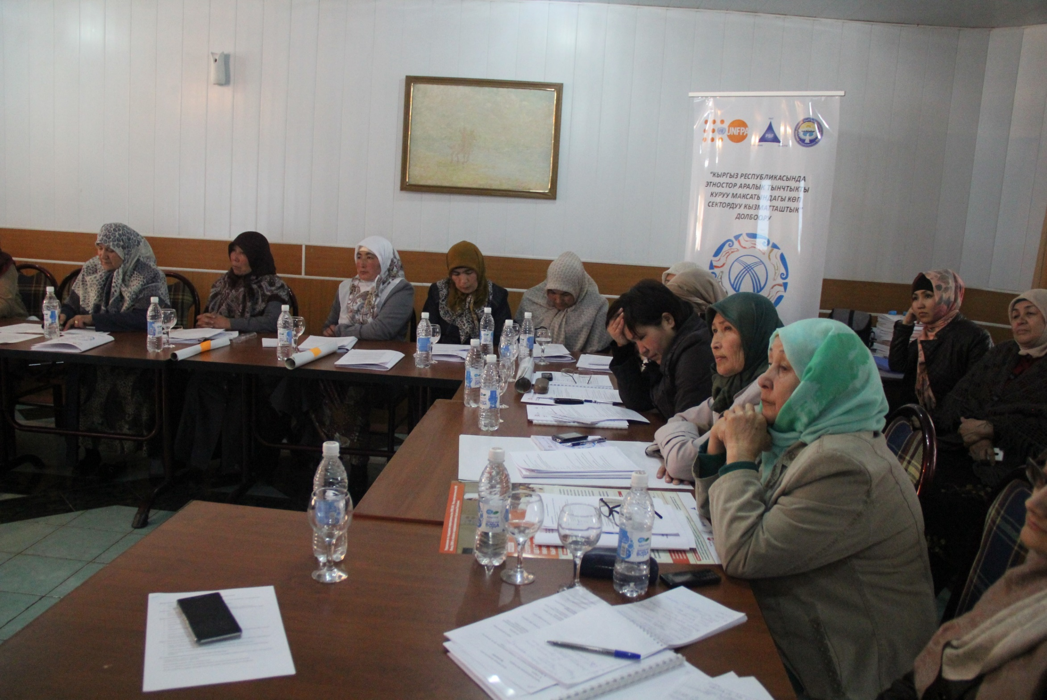

Slide 7
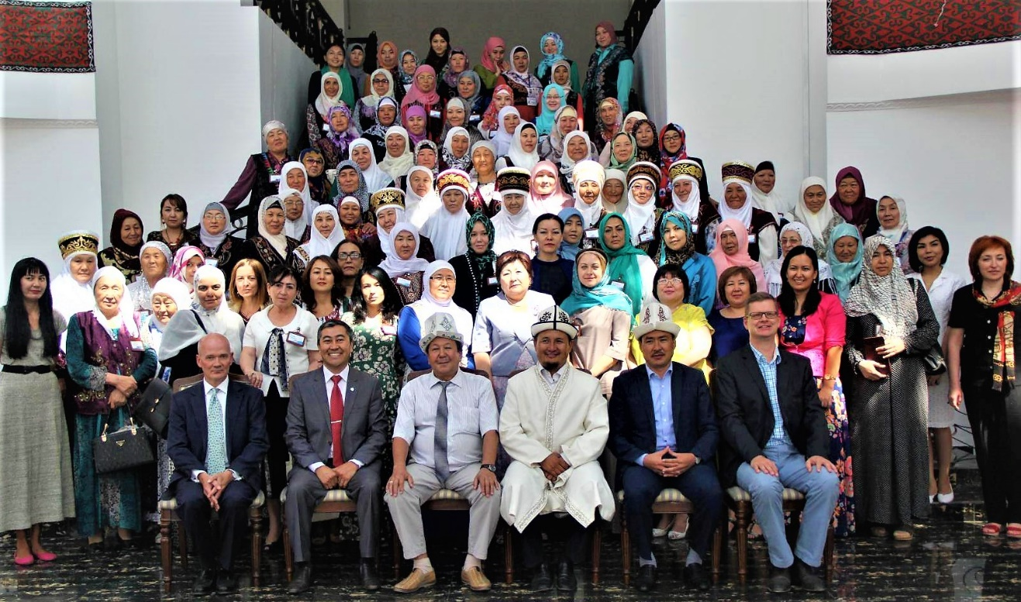
Центральноазиатский Форум. Бишкек, 2015 г

Slide 8
Тренинг для женщин "Профилактика радикализации". Бишкек, 2017 г.

Slide 9
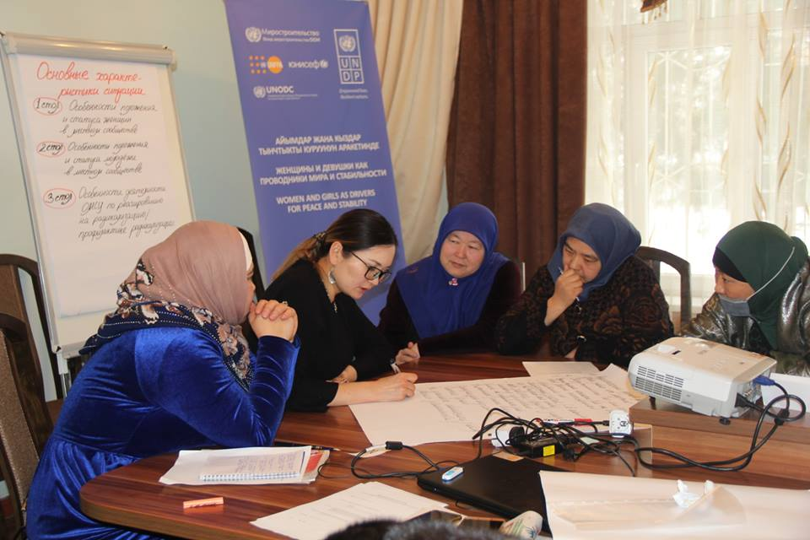

Slide 10
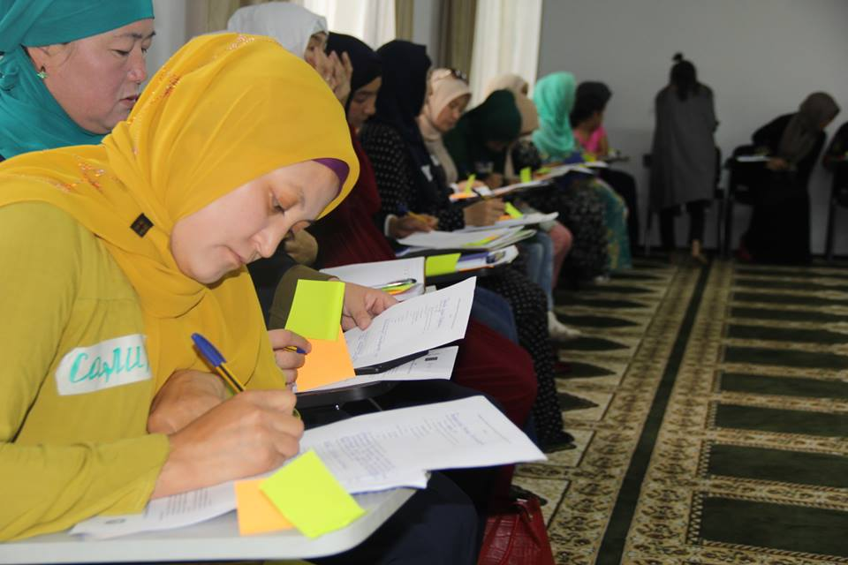
Тренинг в Бишкеке «Противодействие радикализации среди женщин», 2018

Slide 11
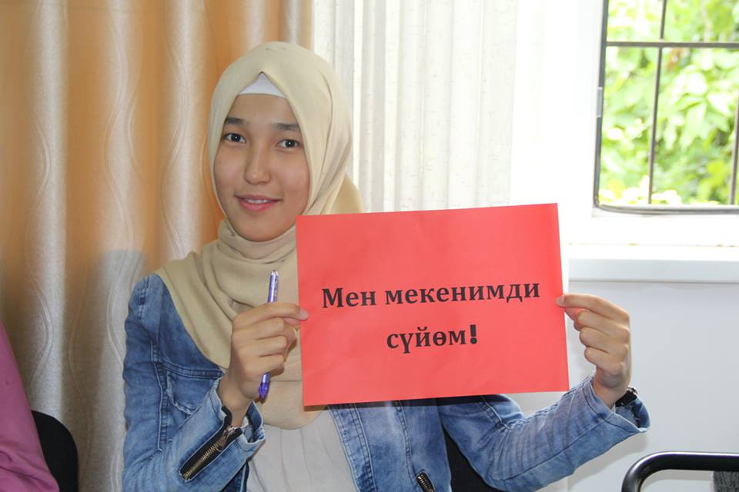
Тренинг в Бишкеке «Противодействие радикализации среди женщин», 2018

Slide 12
Тренинг в Джалал-Абаде «Противодействие радикализации среди женщин», 2018

Slide 13
Тренинг в Джалал-Абаде «Противодействие радикализации среди женщин», 2018

Slide 14
